Slide 1
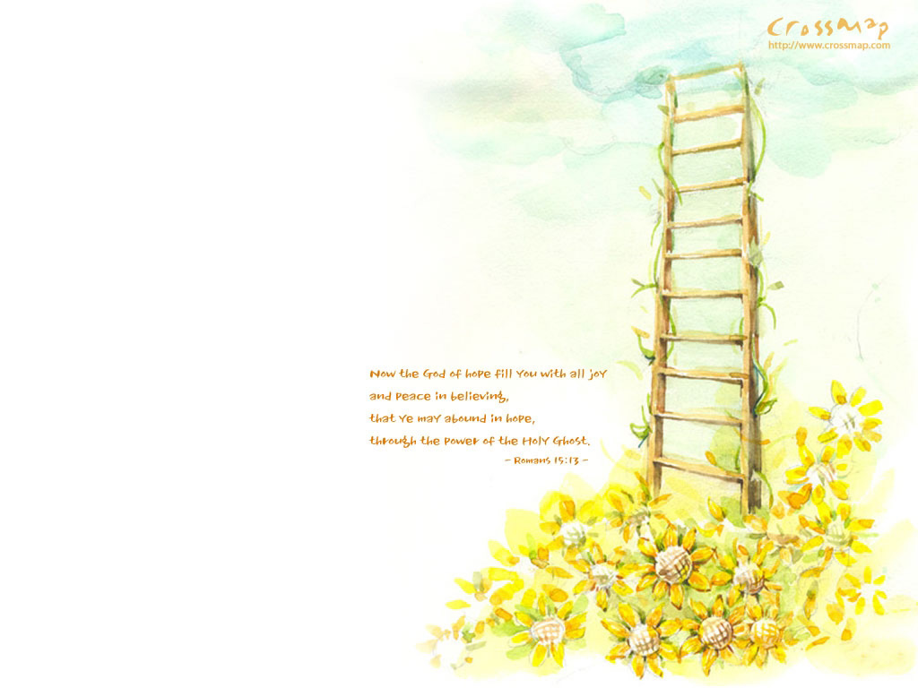
耶穌 萬國的盼望
耶穌 憂傷者的安慰
耶穌，萬國的盼望
主歌
副歌
橋段

Slide 2
祢是這世界唯一的盼望
主歌
副歌
橋段

Slide 3
耶穌 黑暗中的光
耶穌 現實中的真理
主歌
副歌
橋段

Slide 4
祢是這世界唯一的盼望
主歌
副歌
橋段

Slide 5
因祢為我 道成肉身
斷開黑暗 復活得勝
主歌
副歌
橋段

Slide 6
祢是我神 永住我心
祢是磐石 我所依靠
主歌
副歌
橋段

Slide 7
祢是真光
照亮在全世界之上
主歌
副歌
橋段

Slide 8
祢已經復活 戰勝懼怕
和平君王 領我親近
主歌
副歌
橋段

Slide 9
耶穌我主
祢是我永活的盼望
主歌
副歌
橋段

Slide 10
我信靠祢
主歌
副歌
橋段

